Slide 1
Bài 74
LUYỆN TẬP
(Sách giáo khoa Toán 3 - Tập một - Trang 80)

Slide 2
Thứ … ngày … tháng … năm ….
Bài 74
Luyện tập

Slide 3
THỰC HÀNH
LUYỆN TẬP

Slide 4
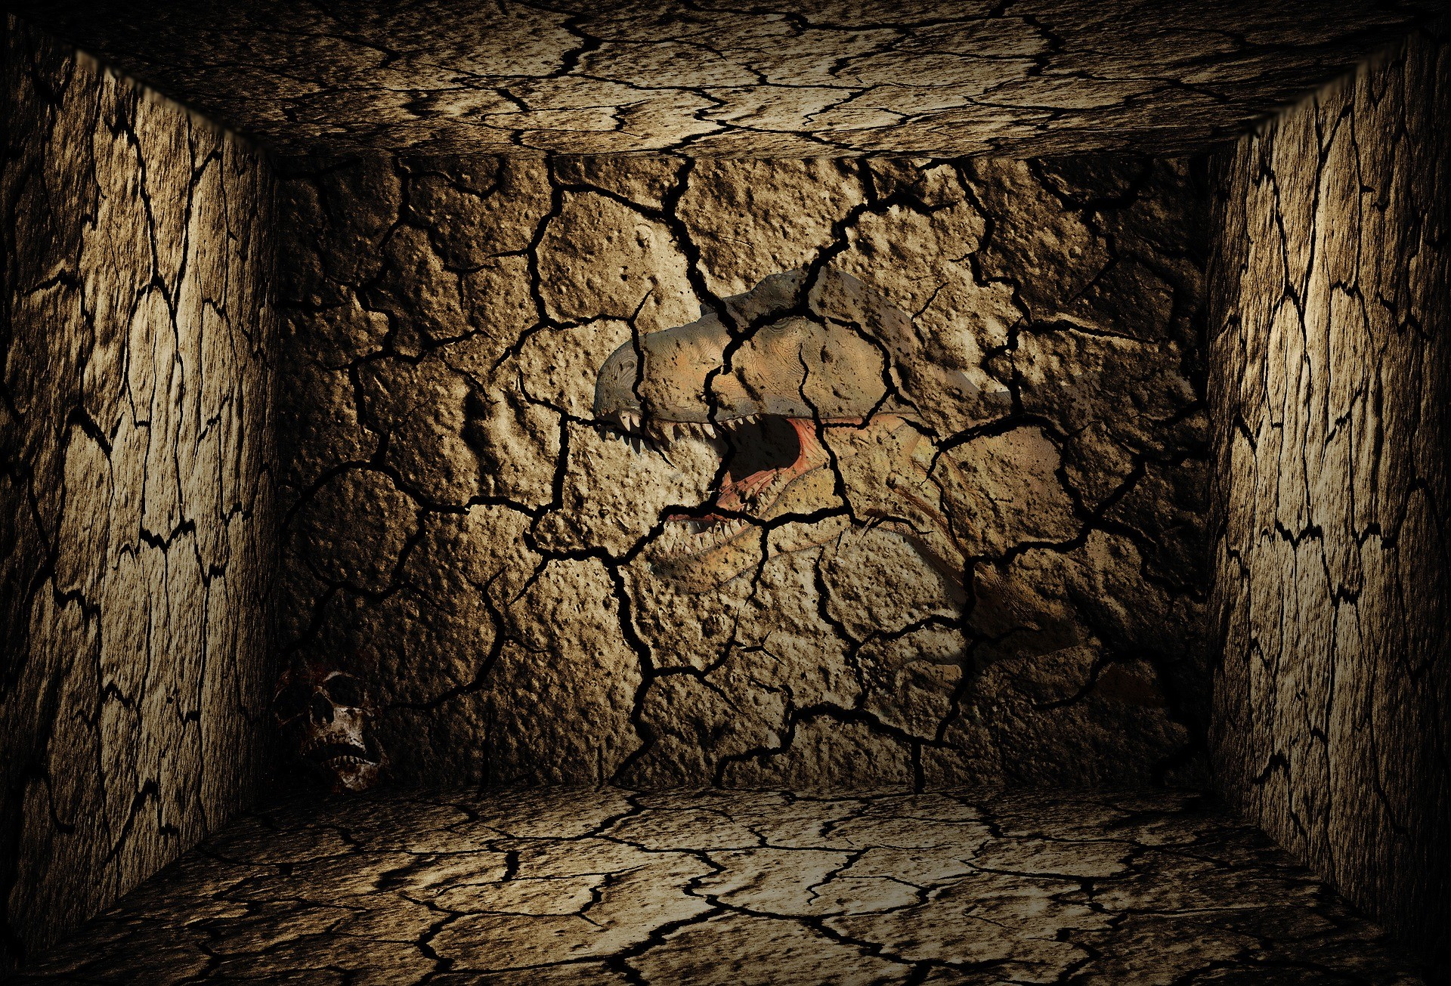
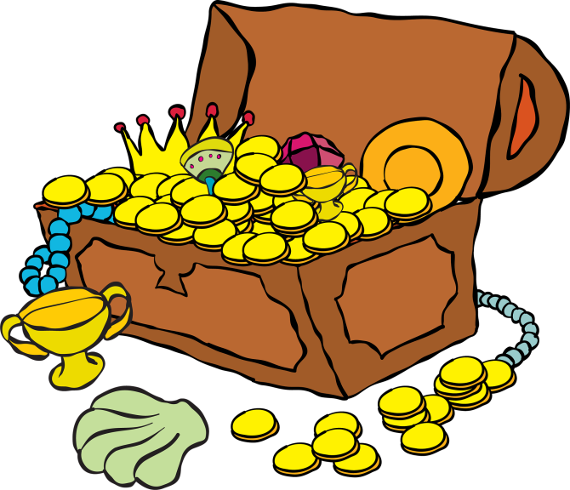

Slide 5
Chào mừng cậu bé đến với
hang động bí mật của ta!!!
Ta sẽ tặng cậu những rương
châu báu với điều kiện cậu
phải tự vượt qua thử thách
của những chiếc rương kia!
Chúc cậu may mắn.!

Slide 6
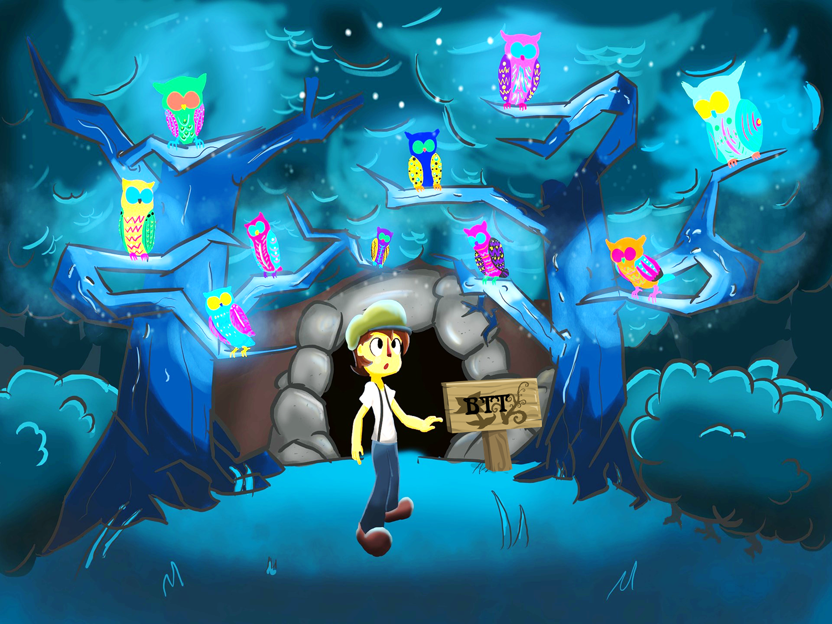
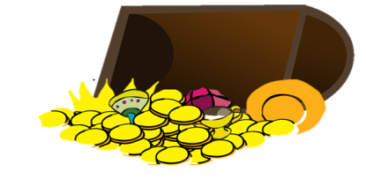
3
1
2

Slide 7
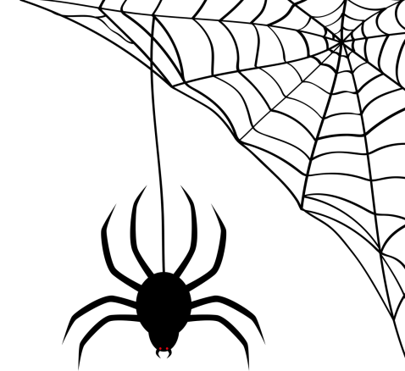
1. Muốn tìm số lớn gấp mấy lần số bé ta làm thế nào?
Ta lấy số lớn chia cho số bé

Slide 8
2. Số lớn là 15, số bé là 3. Số lớn gấp mấy lần số bé?
15 : 3 = 5 lần

Slide 9
3. Bút máy dài 20 cm, bút sáp dài 5 cm. Bút sáp dài gấp mấy lần bút sáp?
20 : 5 = 4 lần

Slide 10
1
Số?
Số lớn | 20 | 24 | 30 | 49
Số bé | 4 | 6 | 5 | 7
Số lớn gấp mấy lần số bé | 5 | ? | ? | ?
4
6
7

Slide 11
2
Bao gạo cân nặng 40kg. Bao ngô cân nặng 5kg. Hỏi bao gạo cân nặng gấp mấy lần bao ngô?
Tóm tắt:
40kg
Bao gạo
Bao ngô
Bài giải:
5kg
Bao gạo cân nặng gấp bao ngô một số lần là:
40 : 5 = 8 (lần)
Đáp số: 8 lần

Slide 12
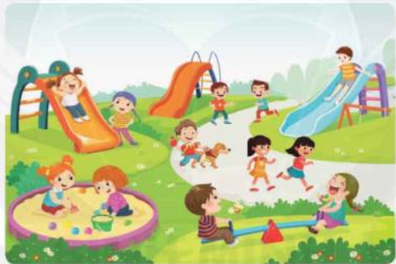
3
Tại điểm vui chơi trong công viên có 3 chiếc cầu trượt và 12 bạn đang chơi. Hỏi số bạn gấp mấy lần số cầu trượt?
Tóm tắt:
12 bạn
Số bạn
Chiếc cầu
3 chiếc
Bài giải:
Số bạn gấp cầu trượt số lần là:
12 : 3 = 4 (lần)
Đáp số: 4 lần

Slide 13
Bài 4: Sử dụng các miếng ghép trong hình A để xếp thành hình B:
Hình A
Hình B

Slide 14
VẬN DỤNG

Slide 15
DẶN DÒ
1.
2.

Slide 16
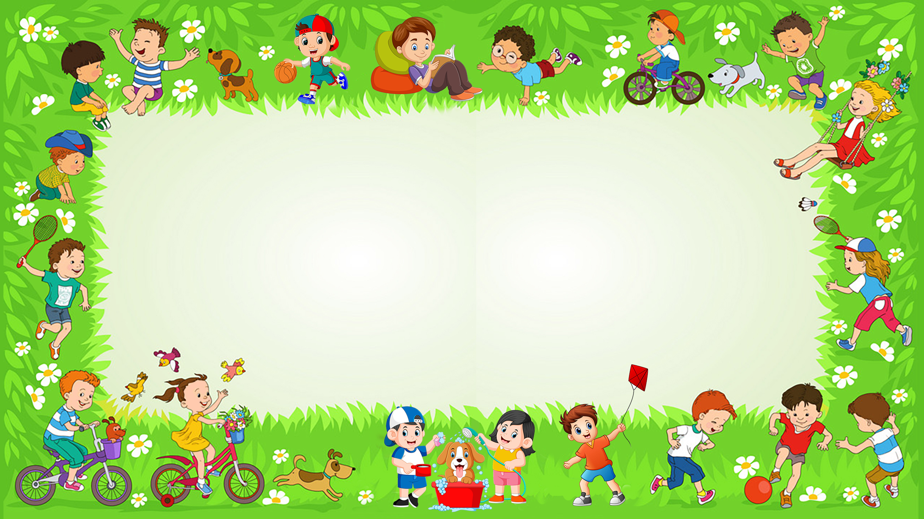
Chúc các em học tốt

Slide 17
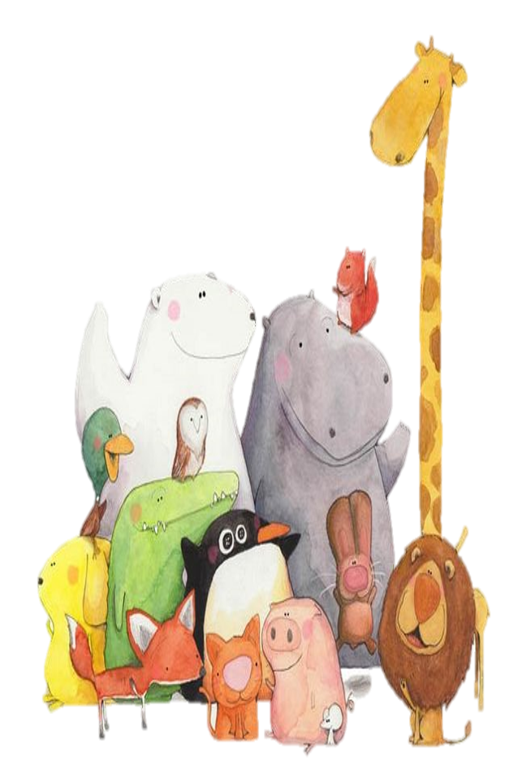
Tạm biệt các em!

